Slide 1

Agents
Grupo T3 Lucas Toscano, Thomaz Rebello e Guilherme Barbosa

Slide 2
Sumário
Agent architectures
ReAct
Multi-agent network
Cognitive Architecture for Language Agents
Comparação

Slide 3
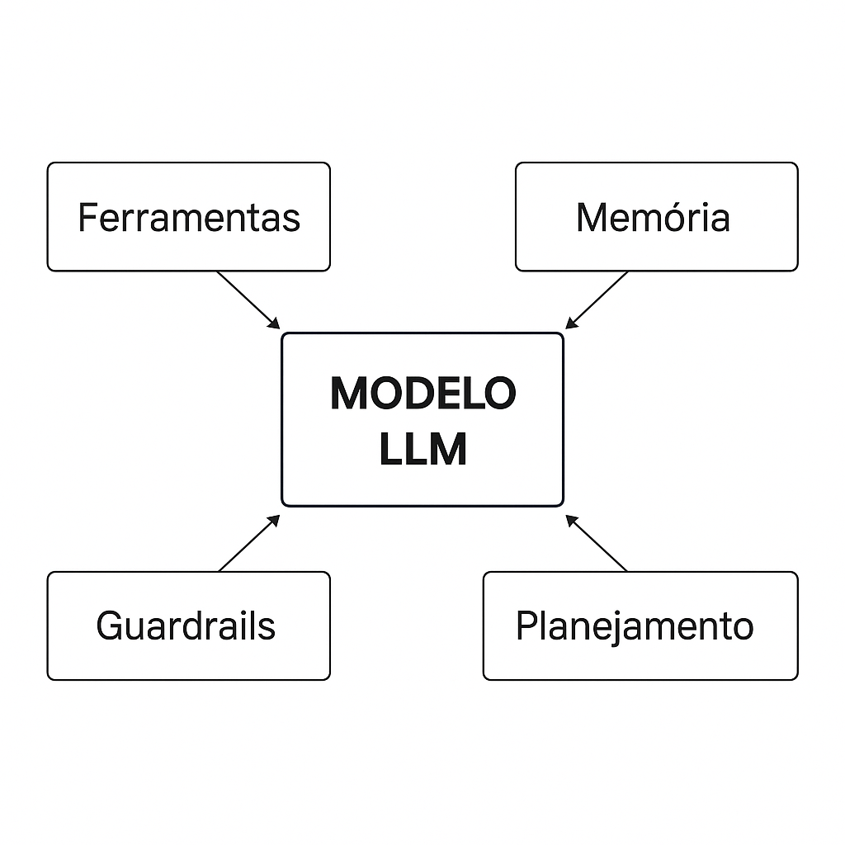
Agent architectures
O que é um agente?
Da IA clássica à Agentic AI
Blocos fundamentais

Slide 4
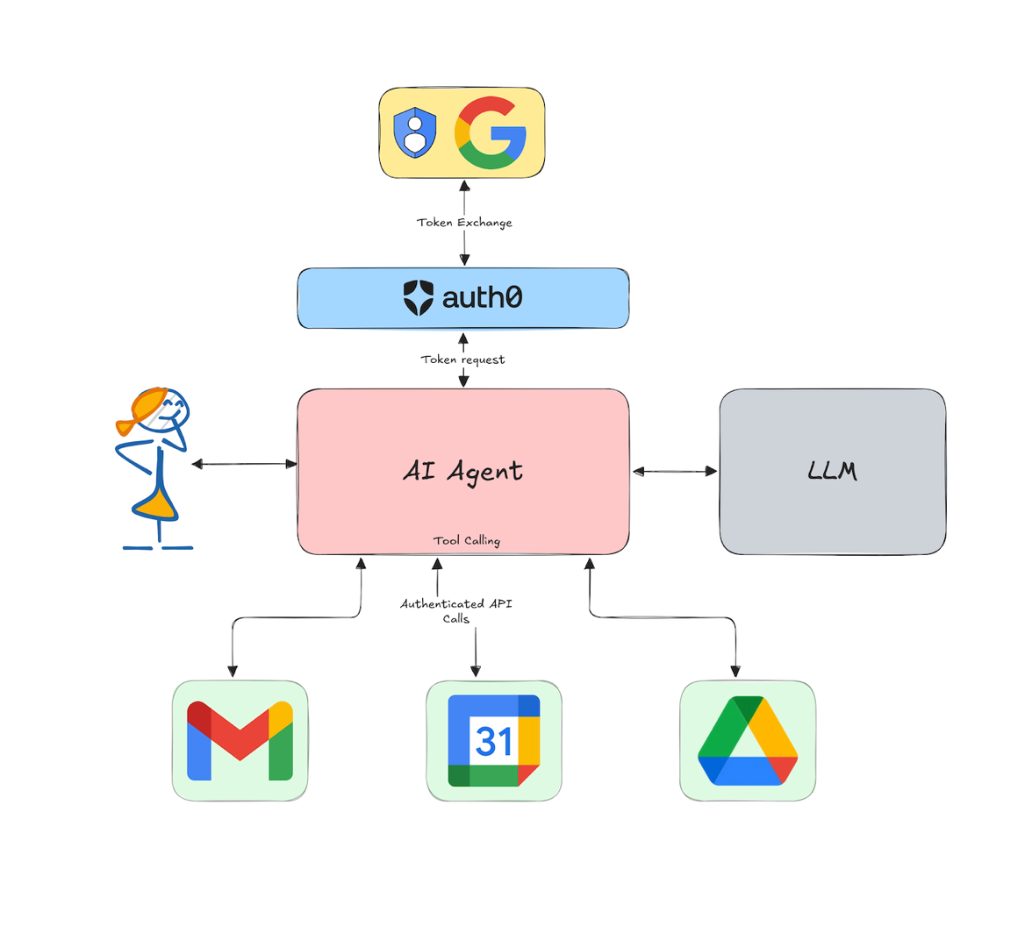
Tool Calling
Catálogo de funções
LLM devolve calls estruturadas
Resposta volta ao contexto do modelo
Repete o loop até concluir
Tool Choice

Slide 5
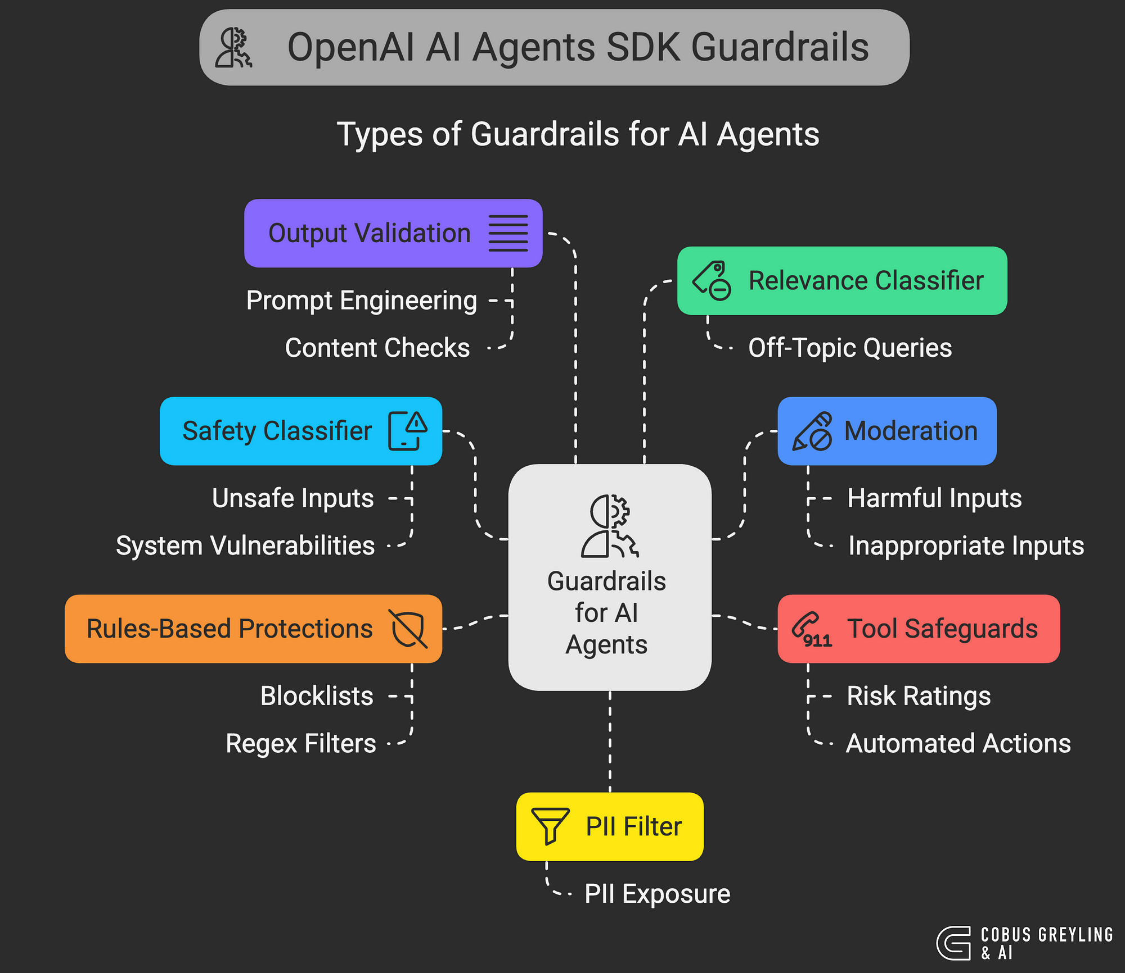
Guardrails
Input guardrails
Output guardrails
Policy engine central

Slide 6
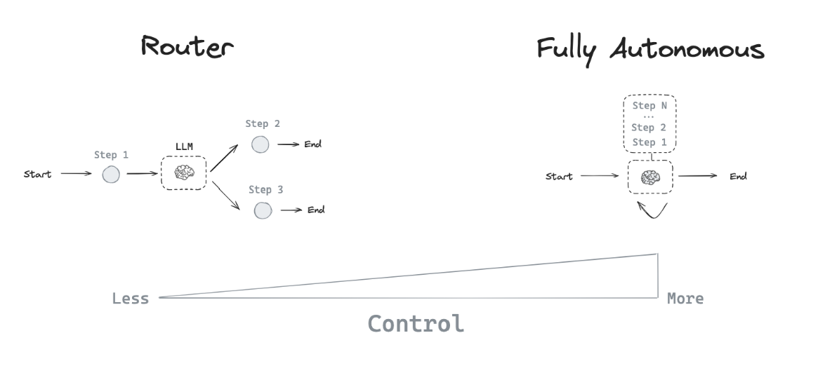
Niveis de Autonomia

Slide 7
ReAct: Motivação
Modelos Chain-of-Thought e Act-only apresentam limitações:
Desconexão do mundo real
Alucinação factual
Baixa interpretabilidade e comportamento míope
Humanos combinam raciocínio e ação para planejar, monitorar e lidar com exceções
ReAct busca imitar essa abordagem híbrida

Slide 8
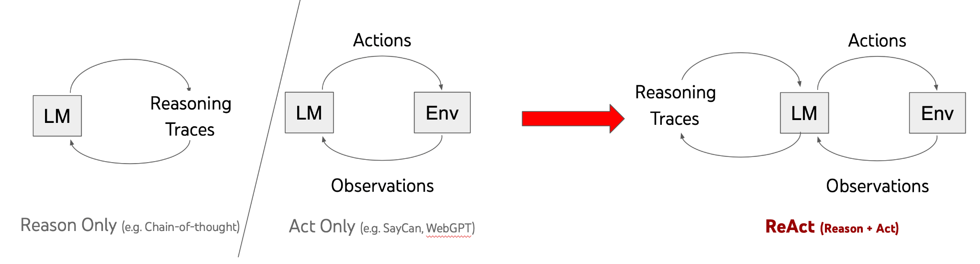
ReAct: Como Funciona
1. Raciocínio textual é usado para planejar o próximo passo
2. Ação concreta (ex: chamada de API, busca) é executada
3. Observação do resultado é incorporada no próximo ciclo
→ Ciclo iterativo até atingir o objetivo

Slide 9
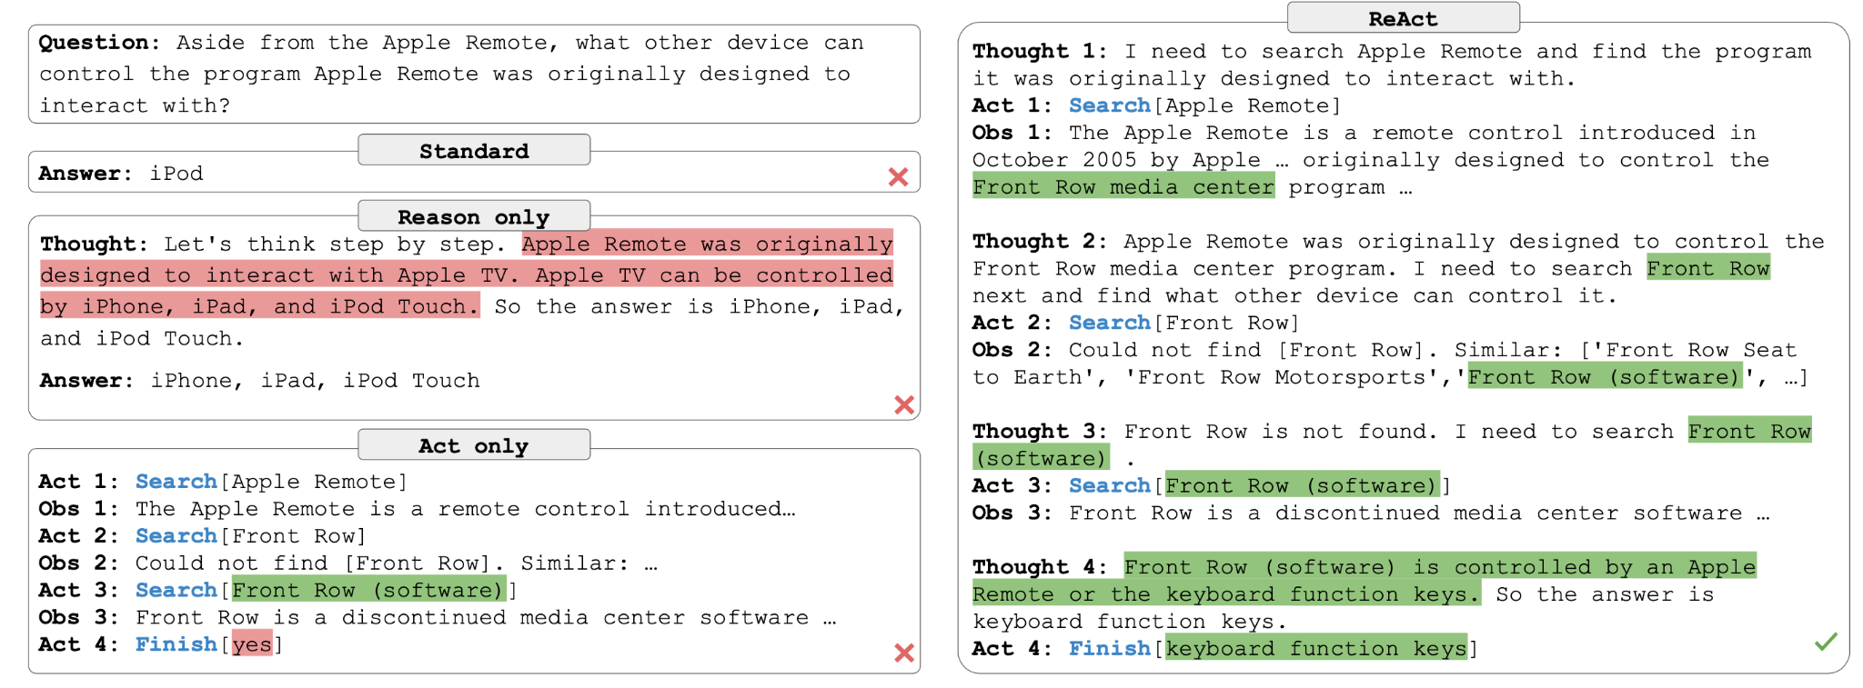
ReAct: Exemplo HotpotQA

Slide 10
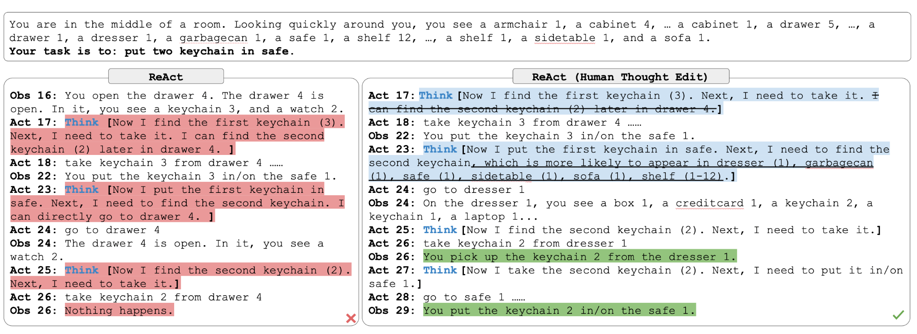
ReAct: Exemplo ALFWorld

Slide 11
ReAct: Vantagens e Desvantagens
✅ Vantagens:
- Redução de alucinações
- Raciocínio interpretável e rastreável
- Melhor desempenho em tarefas complexas
⚠️ Desvantagens:
- Custo computacional elevado
- Prompting mais complexo
- Risco de loops

Slide 12
ReAct: Aplicações e Potencial
• Assistentes que usam ferramentas
• Agentes autônomos para navegação, compras, suporte
• Agentes colaborativos (multi-agent)
• Planejamento, decisão e raciocínio estratégico

Slide 13
Multi-agent network
Desafios com um único agente
Tarefas complexas exigem múltiplas habilidades
Falta de especialização
Dificuldade em iterar
Pouca flexibilidade

Slide 14
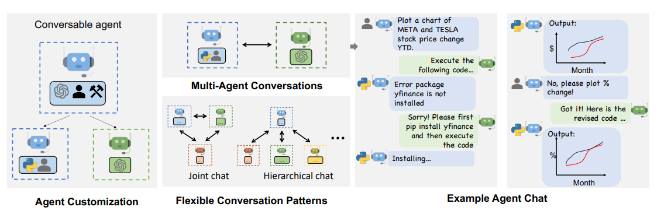
Multi-agent network
AutoGen
Framework open-source da Microsoft;
Criação de aplicações com múltiplos agentes baseados em LLMs;
Os agentes conversam entre si (e com humanos) para resolver tarefas complexas

Slide 15
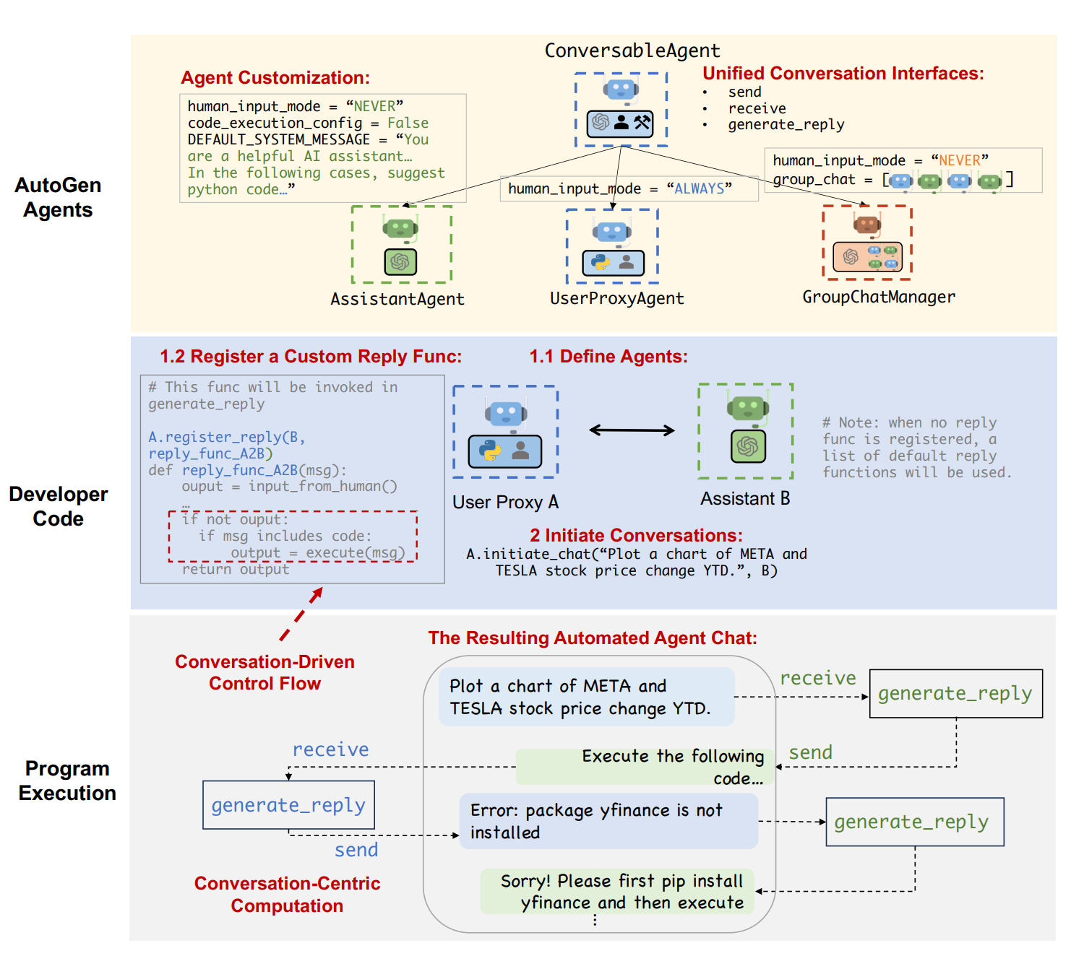
Multi-agent network
Agentes baseados em LLM, humano ou ferramenta;
Usam interface unificada de comunicação;
Execução Orientada a Conversas
Fluxo guiado por diálogo entre agentes

Slide 16
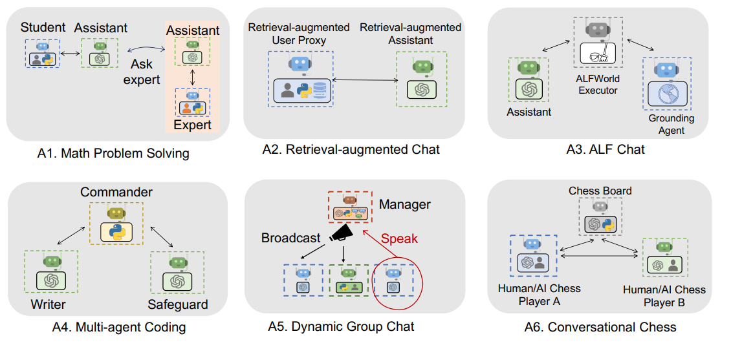
Multi-agent network

Slide 17
Multi-agent network
AutoGen resolveu 69,5% dos problemas, superando todas as abordagens comparativas, inclusive o ChatGPT com plugin Wolfram.
Ao recuperar informações ausentes de forma ativa, AutoGen alcançou F1-score de 66,6%, muito acima de abordagens tradicionais como DPR.
Com três agentes colaborando, AutoGen obteve 77% de sucesso, corrigindo falhas com raciocínio de bom senso e controle de execução.

Slide 18
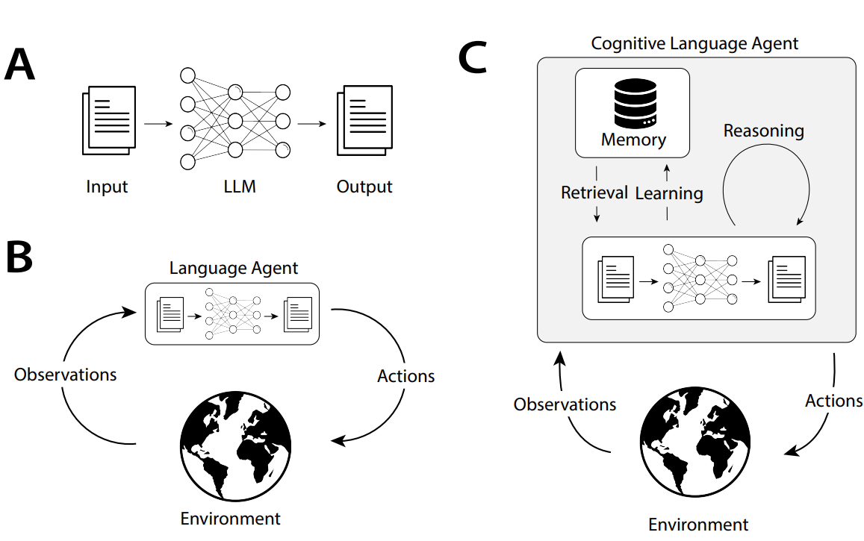
Cognitive Architecture for Language Agents
Além de gerar ações, os agentes mais recentes também utilizam LLMs para raciocinar, planejar e gerenciar memória de longo prazo, a fim de melhorar a tomada de decisões.

Slide 19
Cognitive Architecture for Language Agents
Estrutura do CoALA
Armazenamento de informações (dividido em memória de trabalho e memória de longo prazo);
Espaço de ações (dividido em ações internas e externas);
Procedimento de tomada de decisão (estruturado como um loop interativo com planejamento e execução).

Slide 20
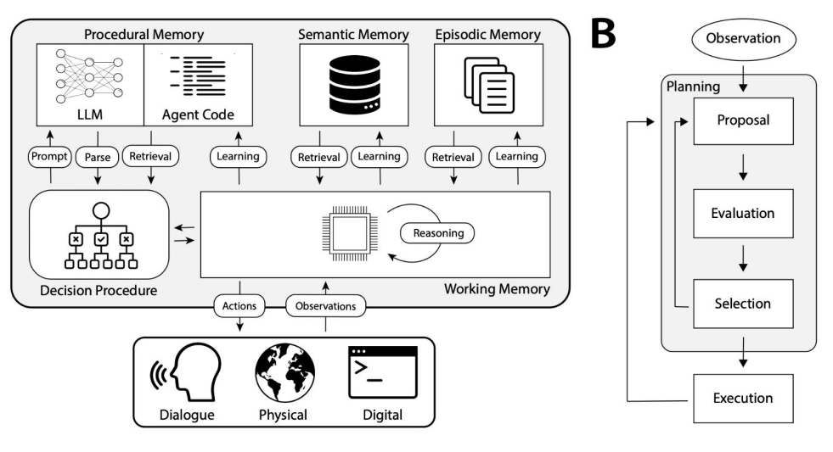
Cognitive Architecture for Language Agents

Slide 21
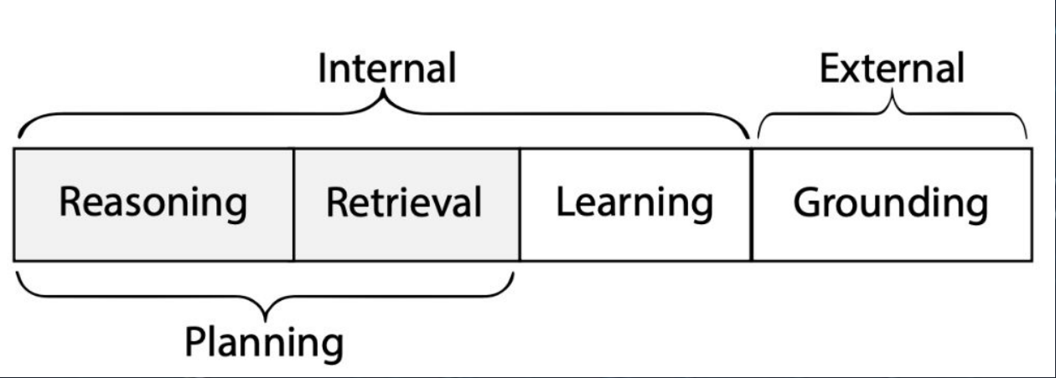
Cognitive Architecture for Language Agents
Ação interna
Uma ação realizada dentro do próprio agente, como atualizar crenças, gerar intenções ou planejar (reasoning + retrieval) passos futuros;
Ex: o agente realizou uma ação interna ao recalcular seu plano de rotas depois de perceber que o caminho original estava bloqueado.
Ação externa
Uma ação realizada pelo agente no ambiente, como mover-se ou interagir com objetos físicos ou simulados;
Ex: o agente executou uma ação externa ao mudar de direção e seguir por uma nova rota no ambiente após o bloqueio detectado.

Slide 22
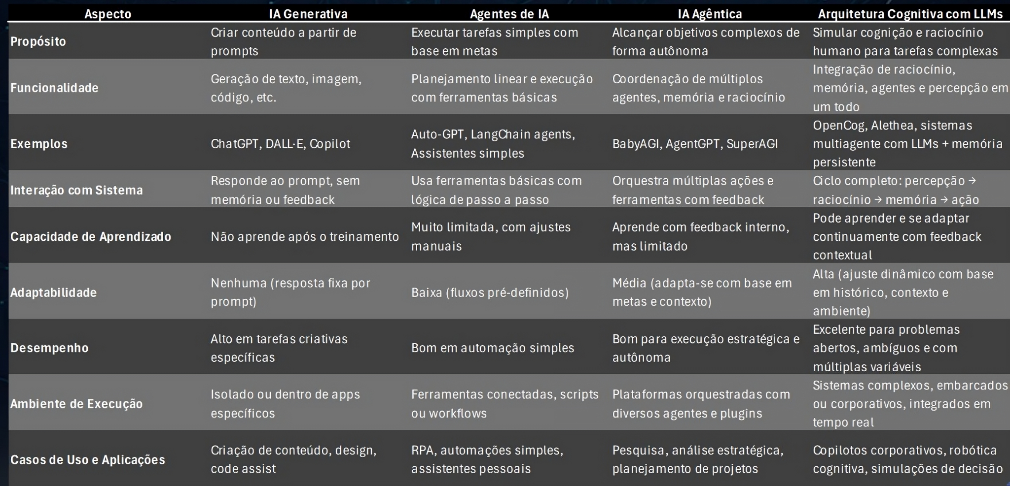
Comparação

Slide 23
Obrigado
Grupo T3 Lucas Toscano, Thomaz Rebello e Guilherme Barbosa

